Slide 1


INTRODUZIONE A
POSTGRESQL e POSTGIS
Luca Lanteri Rocco Pispico

Slide 2

The world's most advanced
open source database

Slide 3
PostgreSQL è un potente database relazionale Open Source. Il suo sviluppo è attivo da otre 20 anni e la sua architettura si è guadagnata una forte reputazione per l'affidabilità e l'integrità dei dati.
PostgreSQL è stato sviluppato originariamente su UNIX ma oggi è disponibile per tutti i principali sistemi operativi. E' testato sulle principali distribuzioni Linux, su UNIX (AIX, BSD, HP-UX, SGI IRIX, Mac OS X, Solaris, Tru64), e Windows.
PostgreSQL non è controllata da nessuna ditta privata o corporation ed il codice sorgente è distribuito liberamente e gratuitamente.
E' rilasciato sotto secondo la PostgreSQL License, simile alla licenza BSD o alla licenza MIT.
https://opensource.org/licenses/postgresql

Slide 4


Storia
Nel 1986 la Defense Advanced Research Projects Agency (DARPA), l'Army Research Office (ARO), il National Science Foundation (NSF), sponsorizzarono l'università di Berkeley per lo sviluppo di del progetto POSTGRES guidato da Michael Stonebraker.
Nel 1994, dopo diverse fasi di sviluppo, viene aggiunto il supporto per un interprete al linguaggio SQL e in seguito viene rilasciato sul web sotto il nome di Postgres95.
Notes:
In 1987 the first demo version of the project is released. In June 1989, Version 1 was released to some external users. Version 2 and 3 were released in 1990 and 1991. Version 3 had support for multiple storage managers, a query executor was improved, rule system was rewritten. After that, POSTGRES has been started to be implemented in various research and development projects. For example, in late 1992, POSTGRES became the primary data manager for the Sequoia 2000 scientific computing project4. User community around the project also has been started increasing; by 1993, it was doubled.

Slide 5

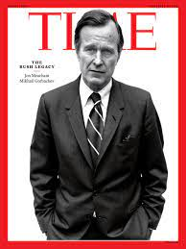

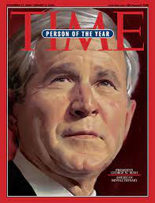
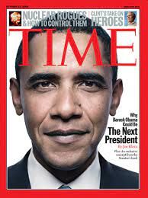


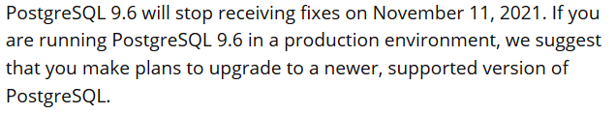
Storia
Dal 1996, il progetto viene ribattezzato PostgreSQL.
Oggi è disponibile la versione 13 di PostgreSQL. Vengono comunque ancora manutenute tutte le versioni precedenti fino alla 9.6.

Slide 6
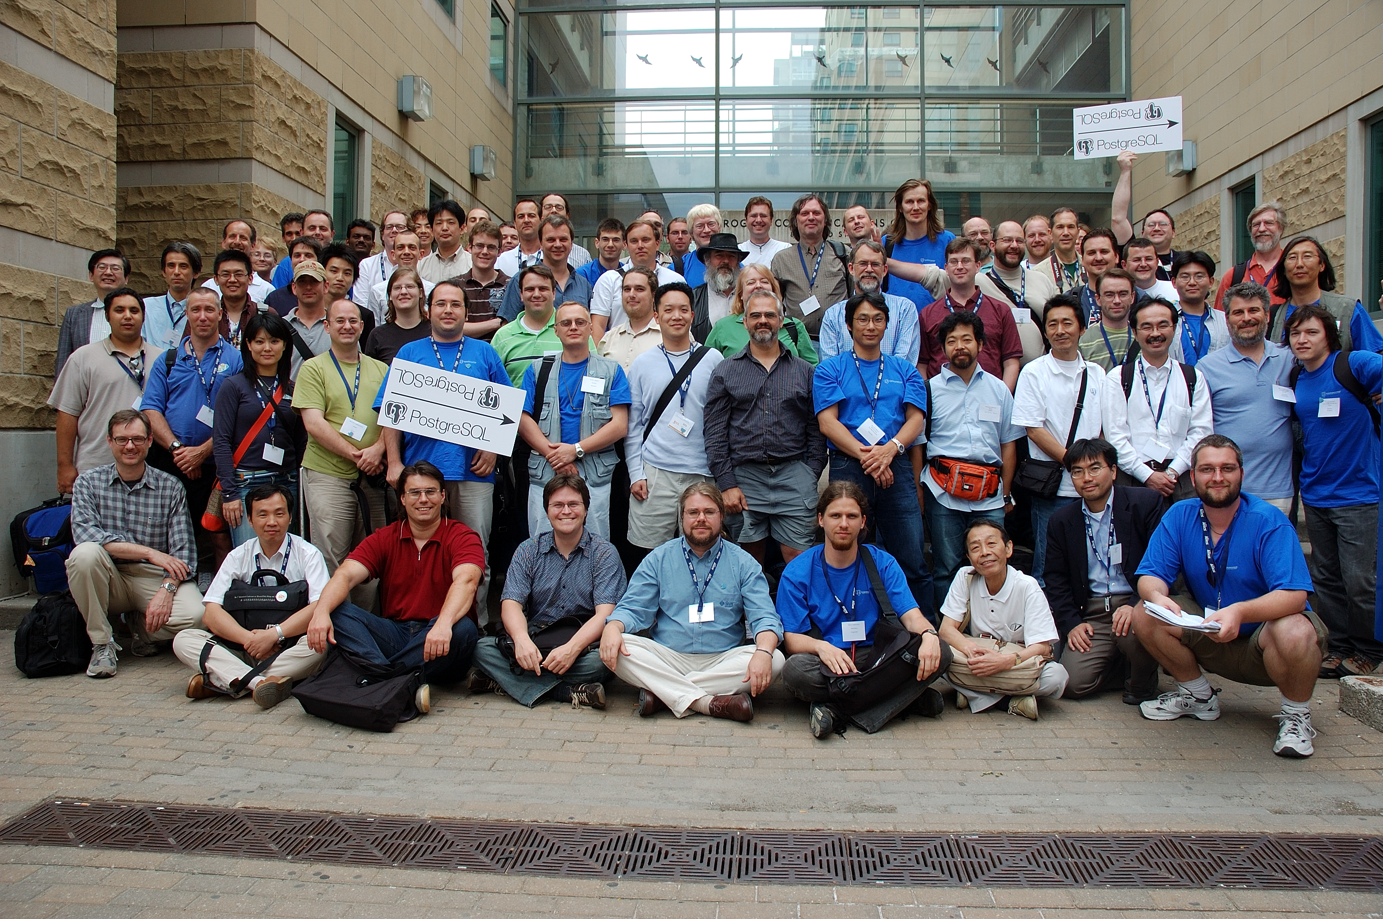

Slide 7




Viene stimato che circa il 30% delle compagnie tecnologiche usano PostgreSQL per applicazioni core (2012).
La versione 8.0 ha avuto circa un milione di download dopo sette mesi dal rilascio
La mailing list internazionale conta circa 35,000 iscritti

Slide 8
PostgreSQL features
Funzionalità
PostgreSQL offre moltissime delle funzionalità avanzate messe a disposizione dai più blasonati database commerciali:
Profilazione degli utenti e degli accessi
Tipi definiti dall'utente
Ereditarietà delle tavole
Foreign key integrità referenziale
Viste, regole, subquery
Replica asincrona
Trigger
Tablespaces
Point-in-time recovery

Slide 9






Multiutenza
Il Multiversion concurrency control (MVCC) permette di gestire l'accesso contemporaneo concorrente. L'azione di ogni utente non è visibile agli altri fino a quando la transazione non è terminata.

Slide 10

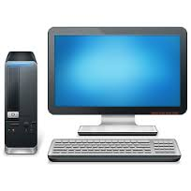
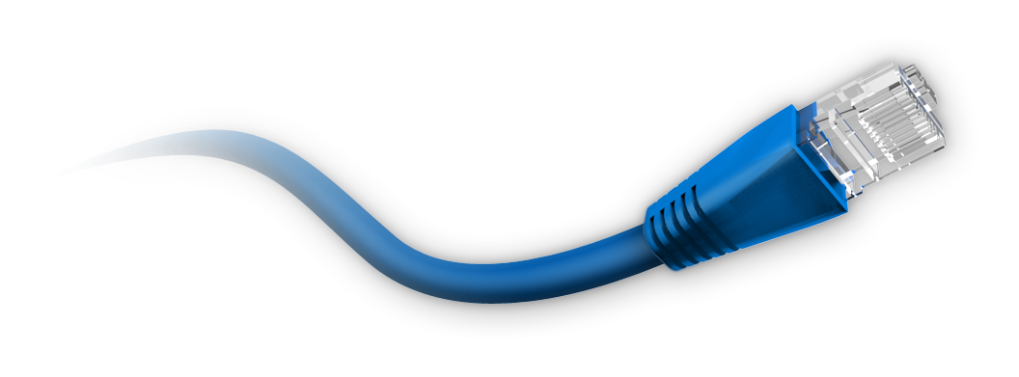
Replica
A partire dalla versione 8, PostgreSQL ha ampiamente migliorato la sua scalabilità e le sue performance
Torino RW
Master
Biella R
Hot standby
Cuneo R
Hot standby

Slide 11
Alta disponibilità
In caso di failover è possile promuovere uno degli hot standby a master server
Torino RW
Master
Biella R
Hot standby
Cuneo RW
Master

Slide 12
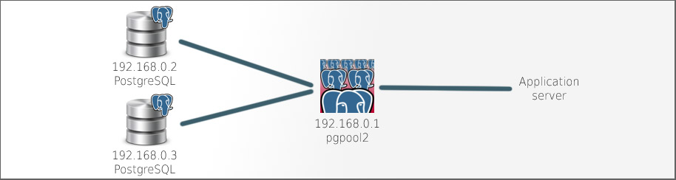
Load Balancing

Slide 13
PostgreSQ
Linguaggi procedurali
PostgreSQL supporta diversi linguaggi procedurali che permetono all'utente di scrivere codice personalizzato che viene eseguito direttamente dal database server:
PL/pgSQL,
PL/Tcl,
PL/Perl and
PL/Python.
Pacchetti esterni permettono il supporto di altri linguaggi non standard:
PL/PHP,
PL/V8,
PL/Ruby,
PL/Java etc.
PL/R

Slide 14
PostgreSQL features
Indici, trigger, viste e regole
Indici:
PostgreSQL supporta nativamente diversi tipi di indici : B+-tree, hash, generalized search trees (GiST) e generalized inverted indexes (GIN). Possono essere anche creati indici personalizzati dagli utenti.
Triggers:
E' possibile eseguire azioni personalizzate, generalmente scatenate od ogni INSERT o UPDATE ceh permettono di personalizzare in modo estremamente versatile il proprio database
Viste e regole:
PostgreSQL supporta le viste, le tavole virtuali e le regole.

Slide 15
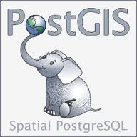
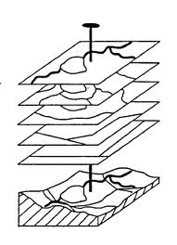
Analisi spaziali automatizzate
Contestualmente alla digitalizzazione di un poligono di frana è possibile ricavare immediatamente diverse informazioni:
Statistiche di base dati interferometrici
Elementi antropici che intersecano o che si trovano in prossimità del perimetro di frana
Dati di base utili alla caratterizzazione del fenomeno (sondaggi, monitoraggi, uso del suolo, pluviometri ecc..)

Slide 16
PostgreSQL features
Tipi di dati
Sono supportati nativamente moltissimi tipi di dati: Boolean, Arbitrary precision numeric, Character (text, varchar, char), Binary, Date/time (timestamp/time with/without timezone, date, interval), Money Enum, Bit strings, Text search type, Composite Variable length arrays (including text and composite types) up to 1 GB in total storage size, Geometric primitives, IPv4 and IPv6 addresses, CIDR blocks and MAC addresses, XML supporting XPath queries, UUID.
E possibile creare tipi dati, oggetti e funzioni personalizzate come: Casts, Conversions, Data types, Domains, Functions including aggregate functions and window functions, Indexes including custom indexes for custom types Operators.

Slide 17
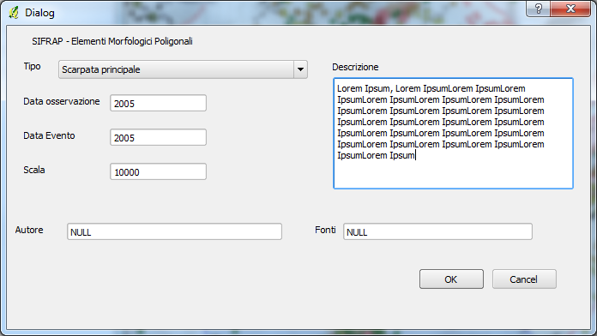

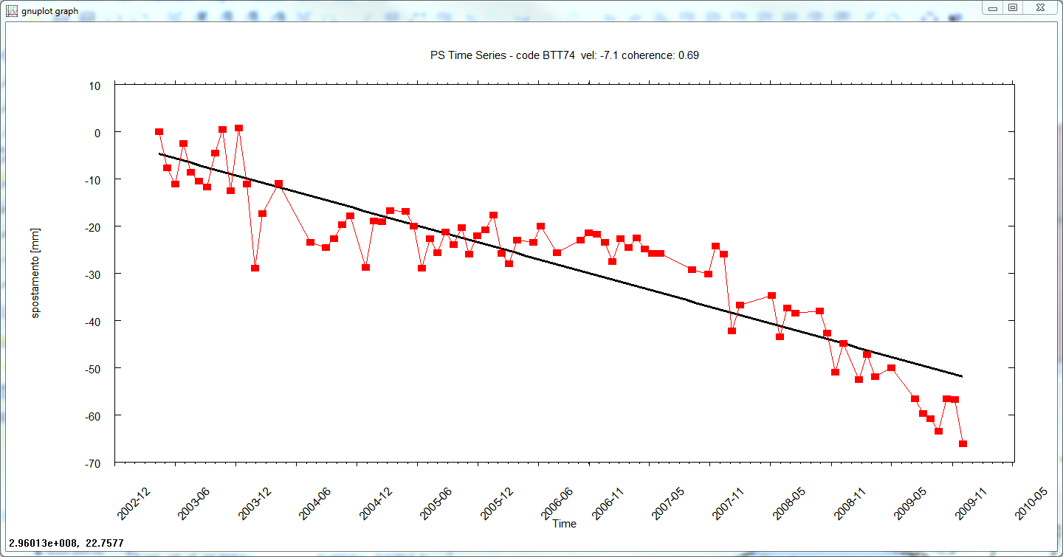

Strumenti per gestione ed analisi dati
Notes:
Infine è stato possibile relaizzare in modo decisamente semplice diversi strumenti a supporto dell'inseriment oe dell'analisi dei dasti: ad esempio le maschere di inserimento con QGIS ed in QT creator si creano in modo estremamente semplice, o abbiamo fatto i grafici delle serie temporali mediante uno script di R che viene lanciato mediante un azione di QGIS.

Slide 18
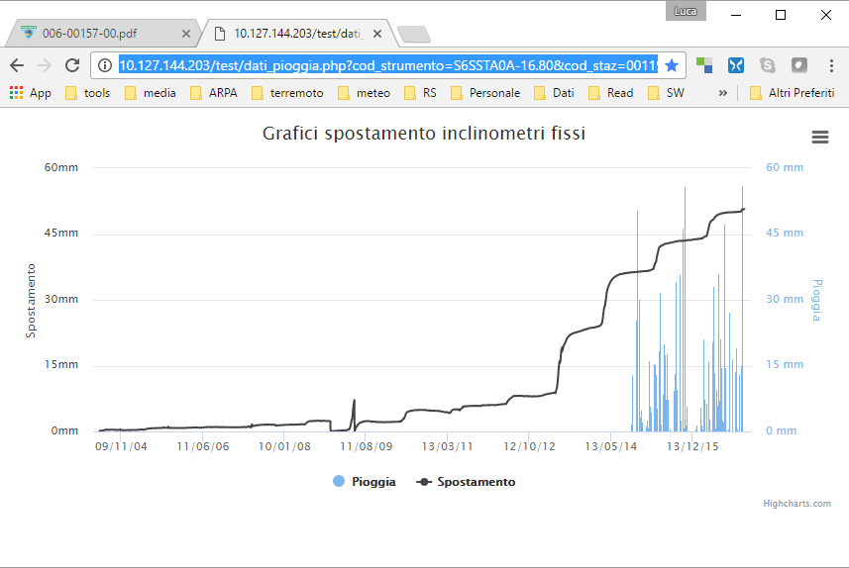
Strumenti per gestione ed analisi dati

Slide 19
PostgreSQL features
Estensioni
Grazie alle estensioni possono essere installate nuove funzionalità.
PostgreSQL è progettato per essere estensibile. In PostgreSQL, possono essere definiti tipi di dati indici, linguaggi e funzioni personalizzate e distribuite tramite le estensioni.

Slide 20

PostGIS
PostGIS è un estensione spaziale per PostgreSQL. Fornisce il supporto per la gestione di oggetti geografici.
Aggiunge nuovi tipi di oggetti (geometry, geography, raster, indici, funzioni e altro) a PostgreSQL:
Aggiungendo in PostgreSQL librerie in C.
Collegando le funzioni e le strutture messe a disposizione dalle librerie C con i tipi e le funzioni in SQL.
PostGIS è sviluppato in C, e si appoggia su altre librerie:
GEOS mette a disposizione algoritmi di processing
Proj.4 supporto per le coordinate geografiche e funzioni di riproiezione
GDAL gestione dei raster e supporto ai formati
LibXML2 parsing XML
JSON-C parsing JSON
SFCGAL supporto 3D e algoritmi addizionali di geoprocessing

Slide 21
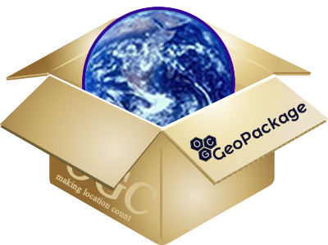


Quale DBMS scegliere
Formato standard aperto, per gestire dati geospaziali
Indipendente dalla piattaforma
Portabile (no installazione)
compatto
Gestisce vettoriali e raster
Attributi (non-spatial data)
Estensibile
Standard OGC
Tipi dati e linguaggio limitati
Accesso a utente singolo
Non permette analisi spaziali
Alternativa allo shapefile

Slide 22
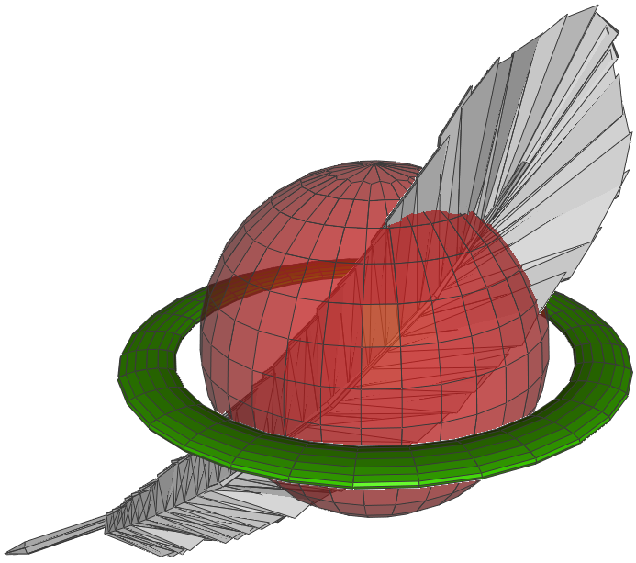
Quale DBMS scegliere
Indipendente dalla piattaforma
Portabile (no installazione)
Compatto
Gestisce vettoriali
Attributi (non-spatial data)
Estensibile
Tipi dati e linguaggio limitati
Accesso a utente singolo
Comprende funzioni per analisi spaziali

Slide 23
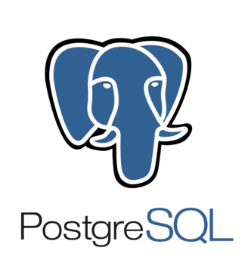
Quale DBMS scegliere
Estremamente potente, flessibile e scalabile
Accesso multiutente
Accesso LAN/web
Estensibile
Innumerevoli formati dati
Installazione server
Maggior complessità

Slide 24


Installazione - Linux
Tutte le principali distribuzioni Linux forniscono i pacchetti di Postgresql, per installarlo quindi basta digitare da linea di comando:
sudo apt-get update
sudo apt-get install postgresql postgresql-contrib
sudo apt-get install postgis
sudo apt-get install pgadmin3 qgis
https://yum.postgresql.org/
https://apt.postgresql.org/pub/repos/apt/

Slide 25
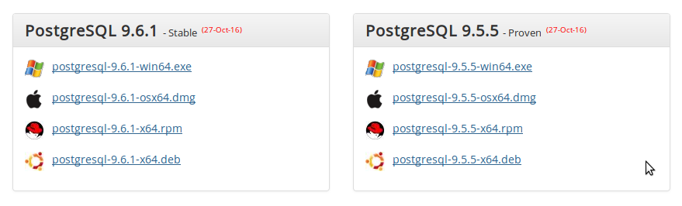
Installazione - Windows
Interactive installer by EnterpriseDB
http://www.enterprisedb.com/products/pgdownload.do#windows
Graphical installer by BigSQL
https://www.bigsql.org/postgresql/installers.jsp

Slide 26
Ruoli
Postgresql usa il concetto di ruoli per permettere l'autenticazione al database. Dopo l'installazione è disponibile un nuovo utente unix/linux chiamato postgres, a cui è associato il ruolo postgres sul db. Con tale utente è pertanto possibile accedere sia al database che a tutti i file presenti sul filesystem per la configurazione di Postgres.
E' possibile accedere all'utente con il comando:
sudo -i -u postgres

Slide 27
Configurazione di Base – pg_hba.conf
Permette di gestire le policy di accesso al DB
Debian/Ubuntu /etc/postgres/[versione]/main
Fedora/Redhat /var/lib/pgsql/data
Windows c:/programmi/postgres/data
# TYPE DATABASE USER CIDR-ADDRESS METHOD
# local for domain socket only
local all postgres ident
# IPv4 connections
# TYPE DATABASE USER CIDR-ADDRESS METHOD
# local for domain socket only
local all postgres ident
# IPv4 connections
host all postgres md5
host all all 127.0.0.1/32 md5
host all all 192.168.0.0/24 md5
# IPv6
host all all ::1/128 md5

Slide 28
Configurazione di Base – postgres.conf
Permette di gestire la configurazione del DB
Debian/Ubuntu /etc/postgres/[versione]/main
Fedora/Redhat /var/lib/pgsql/data
Windows c:/programmi/postgres/data
listen_address = 'localhost"
listen_address = '*"

Slide 29
File di log
Tiene traccia di tutto quello che
Debian/Ubuntu /var/log/postgres/
Windows c:/programmi/postgres/log
2017-02-01 09:47:45 CET LOG: database system is ready to accept connections
2017-02-01 09:47:45 CET LOG: autovacuum launcher started
2017-02-01 18:33:46 CET LOG: received fast shutdown request
2017-02-01 18:33:46 CET LOG: aborting any active transactions
2017-02-01 18:33:46 CET LOG: autovacuum launcher shutting down
2017-02-01 18:33:46 CET LOG: shutting down
2017-02-01 18:33:46 CET LOG: database system is shut down
2017-02-01 21:37:03 CET LOG: database system was shut down at 2017-02-01 18:33:46 CET
2017-02-01 21:37:03 CET LOG: incomplete startup packet
2017-02-01 21:37:03 CET LOG: MultiXact member wraparound protections are now enabled
2017-02-01 21:37:03 CET LOG: database system is ready to accept connections
2017-02-01 21:37:03 CET LOG: autovacuum launcher started

Slide 30
Tools per gestire PostgreSQL
Esistono diversi front-end Open Source e proprietari per PostgreSQL.
Psql: gestore da linea di comando. È il principale strumento per accedere a PostgreSQL.
PgAdmin: La più diffusa GUI per amministrare PostgreSQL e accede ai dati.
PhpPgAdmin: Tool per amministrate PostgreSQL via web, scritto in PHP. Molto utile per amminsitrare database remoti
PgFouine: Log analyzer che crea reports basati sul file di log di PostgreSQL. (Proprietario)

Slide 31
Tools per gestire PostgreSQL
Esistono diversi front-end Open Source e proprietari
Altri strumenti di amministrazione per PostgreSQL:
Borland Kylix, DBOne, DBTools Manager PgManager, Rekall, Data Architect, SyBase Power Designer, Microsoft Access, eRWin, DeZign for Databases, PGExplorer, Case Studio 2, pgEdit, RazorSQL, MicroOLAP Database Designer, Aqua Data Studio, Tuples, EMS Database Management Tools for PostgreSQL, Navicat, SQL Maestro Group products for PostgreSQL, Datanamic DataDiff for PostgreSQL, Datanamic SchemaDiff for PostgreSQL, DB MultiRun PostgreSQL Edition, SQLPro, SQL Image Viewer, SQL Data Sets etc.

Slide 32




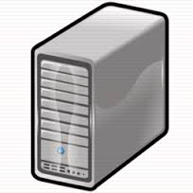
Strutturare un server postgres
SERVER
DATABASE
CLUSTER
DATABASE
Schema
Table
WEB
Intranet
Port: 5432
Postgres
Public
Port: 5433

Slide 33

Regole
PostgreSQL gestisce l'accesso al database utilizzando il concetto di ruoli (ROLES).
Un ruolo può essere visto come un UTENTE o come un GRUPPO DI UTENTI.
I ruoli possono essere proprietari gli oggetti del database e possono assegnare privilegi su questi oggetti ad altri ruoli.
sudo – su postgres
psql
CREATE ROLE miriam WITH LOGIN PASSWORD 'jw8s0F4' VALID UNTIL '2005-01-01';
Ogni ruolo può avere diverse proprietà, es:
CAN CREATE ROLES;
SUPERUSER;

Slide 34
User & Grant
E' possibile profilare i diritti di accesso ai principali oggetti del database.
Possono essere forniti i diritti a singoli utenti (USERS) o a gruppi (ROLES).
Ogni oggetto ha differenti tipi di diritti:
DATABASE: Create, Temp, Connect
SCHEMA: Usage, Connect
TABLE, VIEW: Insert, Select, Update, Delete, Truncate, Trigger, References
FUNCTION: Execute

Slide 35
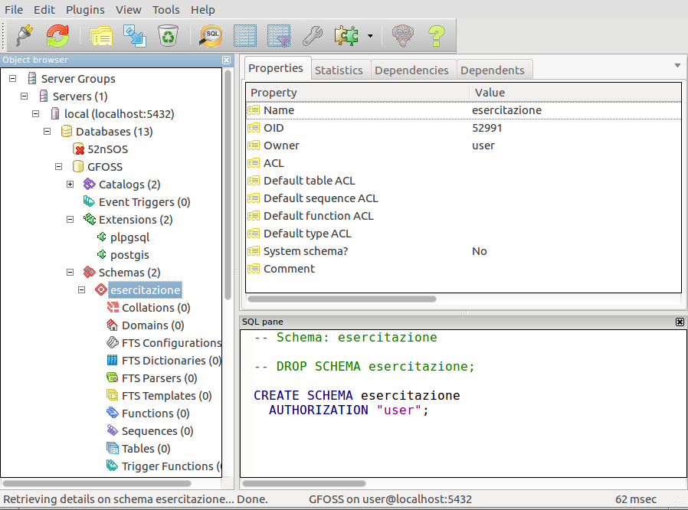
Configurazione del DB
Creare un nuovo database
Abilitare postGIS
Creare un nuovo schema
Psql
PGadmin3
sudo – su postgres
psql
CREATE DATABASE “gfoss2019”;
CREATE SCHEMA dati;

Slide 36

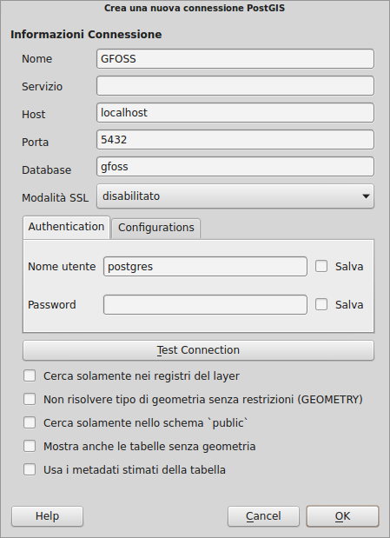

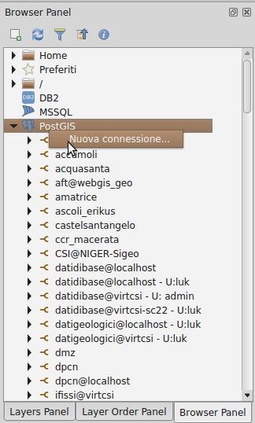
Importare i dati con QGIS
1- Creare una nuova connessione
Browser panel - > PostGIS - > tasto dx - > nuova connessione

Slide 37

if you need any support, an active community is available to help. You can always find the answers from the PostgreSQL’s community for the issues that you may have when working with PostgreSQL. Many companies offer commercial support services in case you need one.

